Slide 1



Slide 2

Obecność

Slide 3

Pierwsza obecność

Slide 4

CV- pozyskiwanie znaczących informacji
OBRAZ
OPIS
INFORMACJA

Slide 5
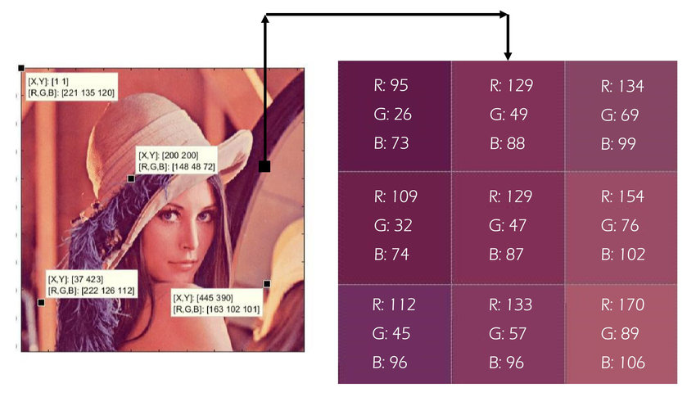
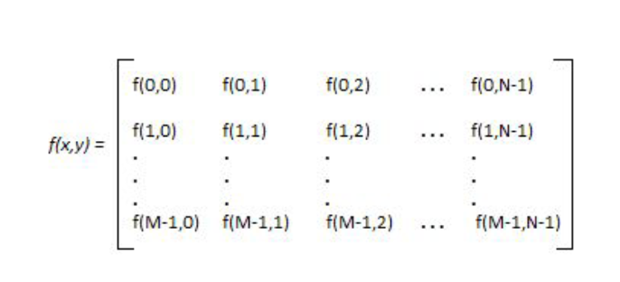
Obraz - macierz

Slide 6
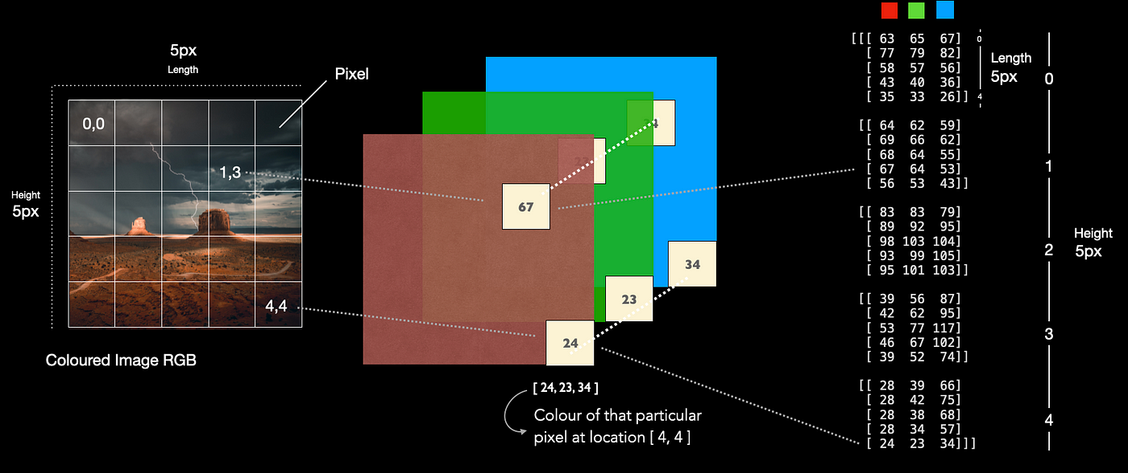
Obraz - macierz

Slide 7

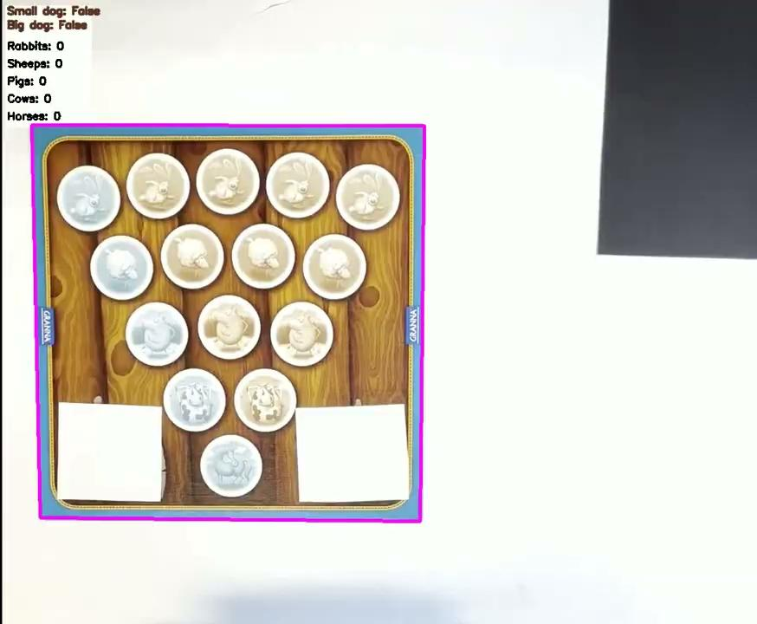

Przykład użycia tradycyjnego CV w praktyce
EVENT TRACKER

Slide 8
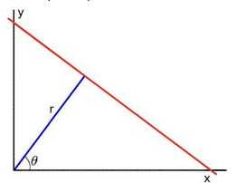
Hough lines
Kartezjański system współrzędnych (m,b)
Układ współrzędnych biegunowych (r,θ)
Dla każdego punktu (x0,y0) w przestrzeni można zdefiniować rodzinę linii, która przez niego przechodzi jako:

Slide 9
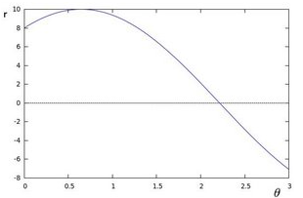
Hough lines
Dla danego (x0,y0) możemy pokazać rodzinę linii która przez niego przechodzi z parametrami (r,θ)
wizualizacja dla x0=8 and y0=6

Slide 10
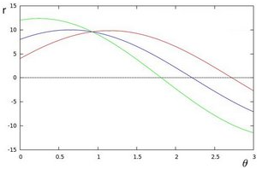
Hough lines
Powtarzamy ten schemat dla wszystkich punktów w obrazku. Jeśli krzywe dwóch innych punktów przecinają się w przestrzeni θ - r, znaczy, że oba punkty należą do tej samej linii
Wizualizacja dla x1=4 , y1=9 i x2=12, y2=3

Slide 11
Hough lines
Linie przecinają się w (0.925, 9.6), co oznacza że są to parametry ( θ,r) dla linii, na której leżą (x0,y0) , (x1,y1) i (x2,y2)

Slide 12
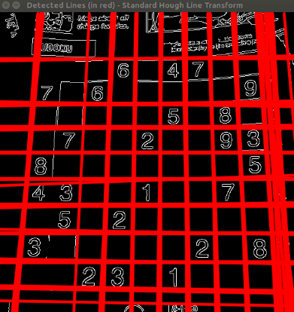
Użycie

Slide 13
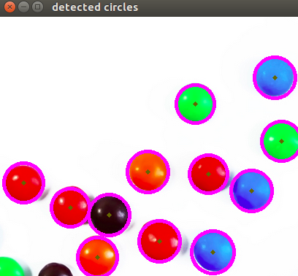
Hough circles
Działa analogicznie do Hough Lines, przy czym wzór na koło to C:(x_center,y_center,r)

Slide 14

Kaggle competitions

Slide 15

DZIEKUJE ZA UWAGE

